Slide 1
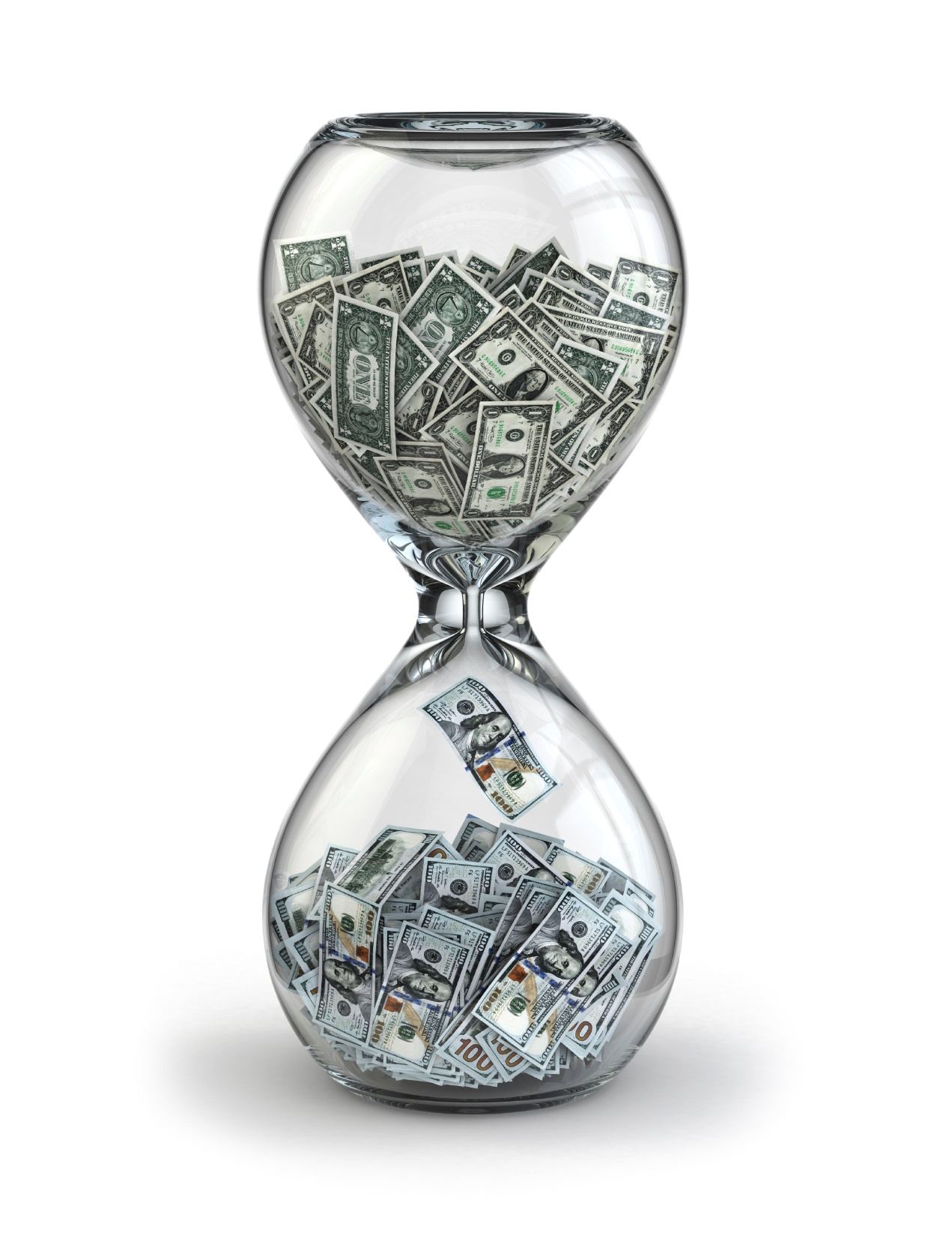
Gestion du temps
Passez plus de temps sur les clients éventuels les plus susceptibles d’acheter.

Slide 2
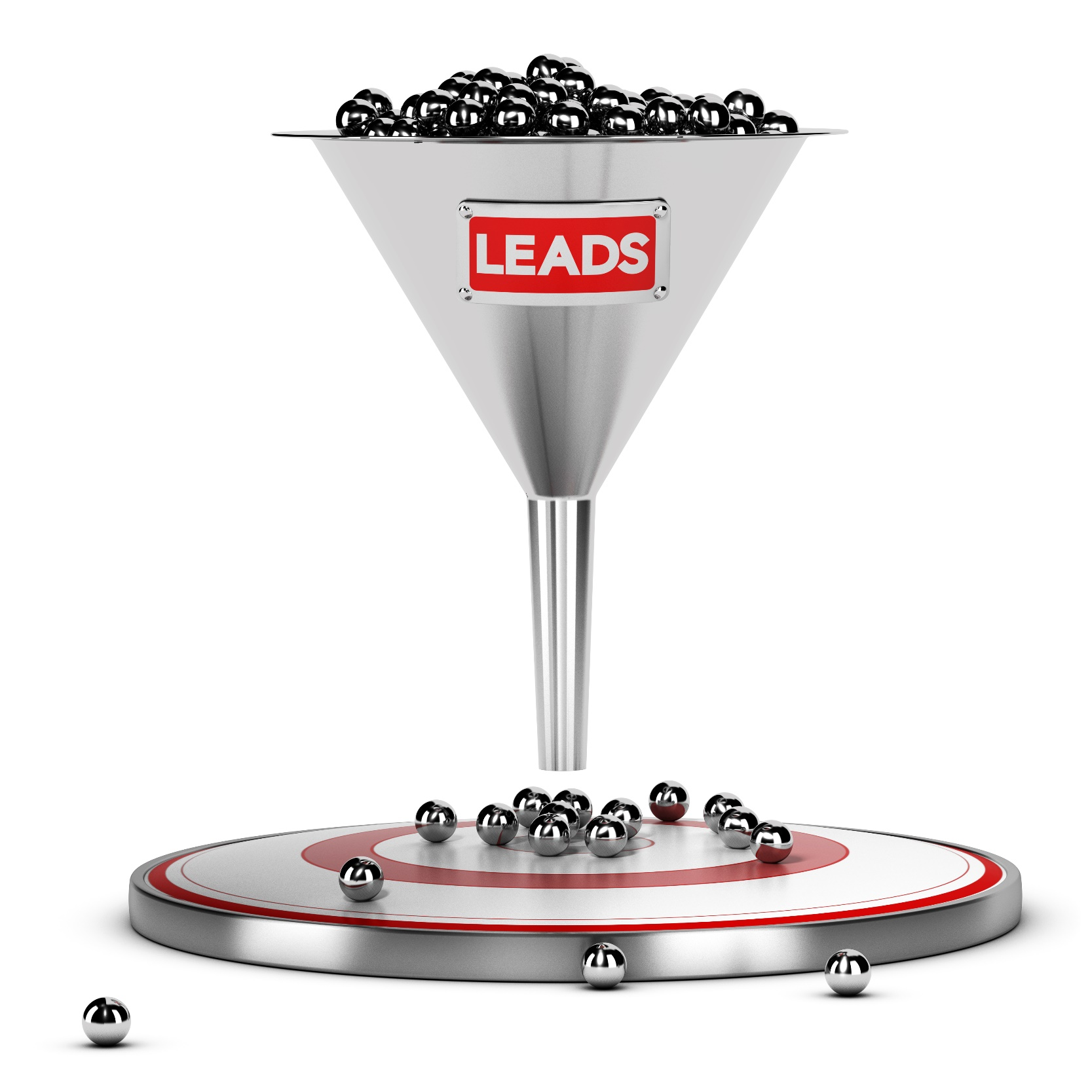
Les représentants commerciaux doivent établir des priorités entre les clients éventuels, les clients existants, l’administration et bien d’autres tâches qu’ils doivent accomplir.

Slide 3
Discussion : « Où passez-vous la majeure partie de votre temps aujourd’hui? »
• Vous sentez-vous submergé? Vous sentez-vous comme si vous n’aviez pas assez de temps dans une journée?
• Quelles méthodes de gestion du temps utilisez-vous ou avez-vous utilisées par le passé? Fonctionnent-elles? Pourquoi ou pourquoi pas?
• Réservez-vous du temps supplémentaire pour les ventes? Comment?
• Si vous ne prenez du temps pour la vente, pourquoi?
• Quelle est la chose que vous planifiez faire la semaine prochaine pour dégager du temps pour la vente?

Slide 4
L’objectif
Mieux gérer le temps au sein du personnel de vente.

Slide 5
Les éléments principaux
Accorder du temps à la vente
Priorités de clients éventuels
Exemple
À ne pas faire
Vos prochaines démarches
Synthèse

Slide 6
Feuille de travail
Gestion du temps de vente
Prenez votre feuille de travail et suivez-nous.
Objectif
Jour
Tâches à
Activité
hebdomadaire
accomplir
stratégique
Lundi
Mardi
Mercredi
Jeudi
Vendredi
Samedi
Dimanche
Asseyez-vous et déterminez le plan de la semaine prochaine.

Slide 7
Accorder du temps à la vente
Maintenir sa lancée
Ne pas communiquer avec des clients seulement quand c’est nécessaire et que l’entonnoir des ventes est vide
Se créer une routine
Apprendre et évoluer constamment

Slide 8
Priorité 5 : Recherche de clients
La première étape de la prospection consiste à trouver quels clients éventuels il faut approcher, ordinairement 1 % de conversion.
Vous devriez passer 1 % de votre temps à chercher des pistes de ventes

Slide 9
Priorité 4 : Se qualifier
La seconde, qui consiste à se qualifier, a 10 % de chance de conversion.
Découvrez de quelles informations vos clients éventuels ont besoin à cette étape et offrez des réponses standard et des documents marketing afin de réduire la quantité de temps que vous devez passer avec ces clients éventuels.

Slide 10
Priorité 3 : Les présentations
La troisième est l’étape de la présentation qui, elle, offre un taux de conversion de 25 %. Passez la majeure partie de votre temps ici.

Slide 11
Priorité 2 : Les devis
La quatrième est le devis qui, lui, pourrait offrir un taux de conversion de 50 à 70 % compte tenu du nombre de fournisseurs contre lesquels vous êtes en concurrence et de votre expérience passée.

Slide 12
Priorité 1 : Conclure
Puisque la chance de conclure est ici à 100 % et que la chance d’obtenir d’autres ventes et des recommandations sont élevées, la majeure partie de votre temps devrait être passé avec les clients à cette étape.

Slide 13
Discussion : « Pourquoi certains clients prennent-ils plus de temps que d’autres? »
Existe-t-il des clients qui ne concluent pas? Des clients qui ont besoin de plusieurs rencontres en personne avant de signer un contrat?
Existe-t-il des façons de diminuer votre risque (votre temps) inhérent à cette étape?
Avez-vous des clients qui vous communiquent avec vous plus fréquemment par courriel? Par téléphone? En personne?
Existe-t-il des façons de diminuer votre risque (votre temps) inhérent à cette étape?

Slide 14
Comment cela fonctionne-t-il? Paniers cadeaux
Objectif hebdomadaire | Jour | Tâches | Activité commerciale
Trouver deux nouveaux clients | Lundi | Répondre aux courriels Paperasse | Sollicitation à froid pendant 2 heures
 | Mardi | Aller prendre un café avec un administrateur | Activité de déjeuner-réseautage
 | Mercredi | Séance de formation | Suivi auprès des pistes de ventes trouvées lors de l’activité de réseautage
 | Jeudi | Réunion | Envoyer des propositions
 | Vendredi | Opérations bancaires | Suivi avec des clients existants
 | Samedi |  | Client proposé
 | Dimanche |  | Trouver les activités et les objectifs de la semaine suivante

Slide 15
Palmarès des erreurs à éviter
Ne pas prendre le temps de faire de la vente.
Perdre votre lancée dans votre entonnoir des ventes.
Faire passer les clients éventuels en premier et laisser attendre les clients éventuels dont la probabilité est plus grande.

Slide 16
Et maintenant?
Prenez le temps.
Passez plus de temps avec les clients à forte probabilité.
N’oubliez jamais vos clients existants!

Slide 17
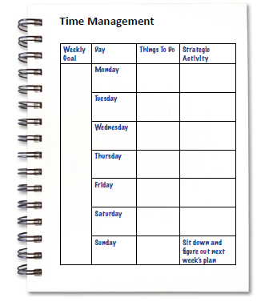
Feuille de travail
Gestion du temps de vente
Comment cela fonctionne-t-il pour votre entreprise?
Objectif
Jour
Tâches à
Activité
hebdomadaire
accomplir
stratégique
Lundi
Mardi
Mercredi
Jeudi
Vendredi
Samedi
Dimanche
Asseyez-vous et déterminez le plan de la semaine prochaine.

Slide 18
Discussion : « Comment organisez-vous votre temps par ordre de priorités? »
Quels outils avez-vous essayés? (Liste de tâches, calendriers, autre outil informatique, les petites victoires, exécuter une initiative stratégique par semaine, sous-traitance, assistant personnel, tactiques de délégation, tactiques dilatoires, concentration, etc.)
Combien d’heures accordez-vous aux ventes?
Comment prenez-vous du temps pour améliorer votre stratégie de vente et de livraison?

Slide 19
Les éléments principaux
Accorder du temps à la vente
Priorités de prospection
Exemple
À ne pas faire
Vos prochaines démarches

Slide 20
L’objectif
Mieux gérer le temps au sein du personnel de vente.

Slide 21
Passez plus de temps avec des client éventuels qui achèteront probablement.

